Slide 1

8 Queen Puzzle
with
Genetic Algorithm
5025211061
Helmi Abiyu Mahendra

Slide 2
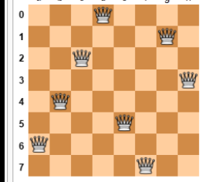

8 queens
8 digit string yang mana posisinya merepersentasikan kolom, dan nilainya sebagai indeks baris
Fungsi fitness sebagai penghitung banyaknya pasangan queen yg tidak saling serang
Selection menggunakan ranking berdasarkan fitness
Single point Crossover
Exp: 6,4,2,0,5,7,1,3
Helmi Abiyu Mahendra_5025211061

Slide 3
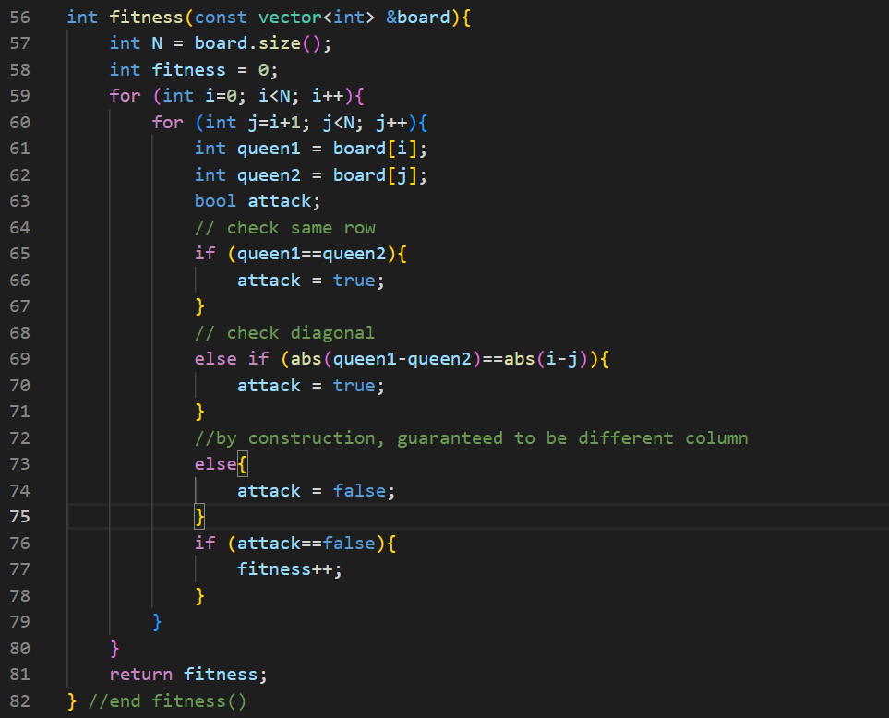
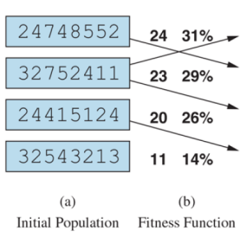

Fungsi fitness yang digunakan untuk menghitung jumlah pasangan queen yang tidak saling serang secara vertikal, horizontal, dan diagonal
Helmi Abiyu Mahendra_5025211061

Slide 4
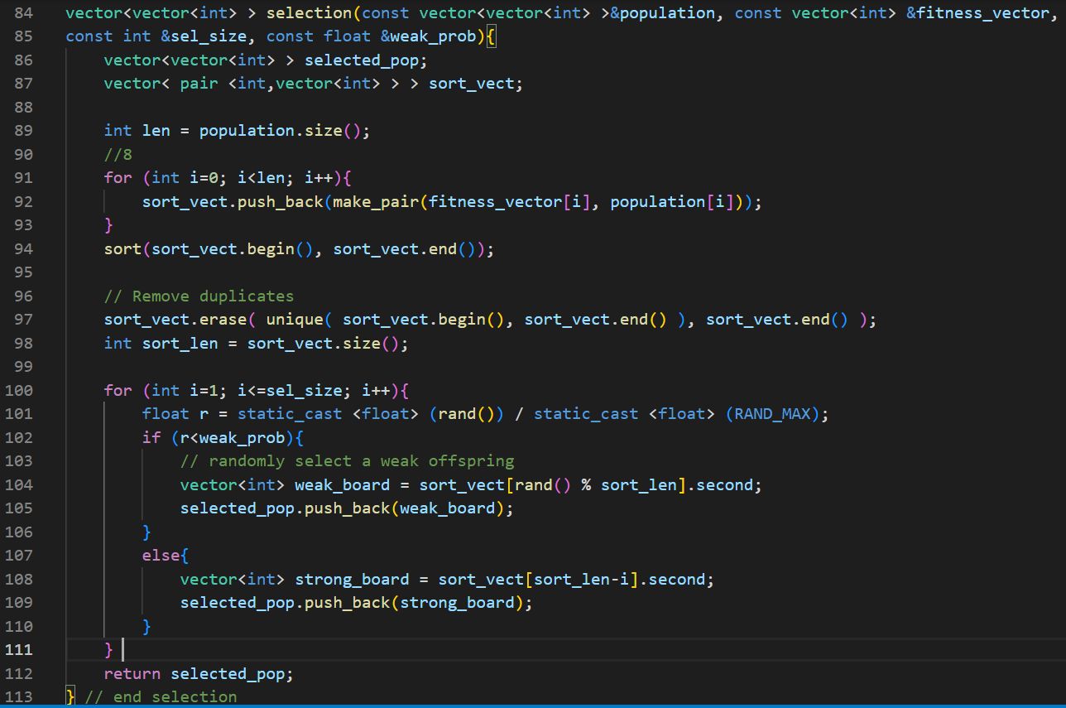
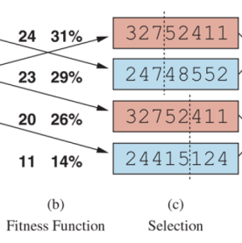
Fungsi selection untuk memilih 2 parent dari individu baru yang akan dihasilkan melalui proses crossover berdasarkan rank fitness
Helmi Abiyu Mahendra_5025211061

Slide 5
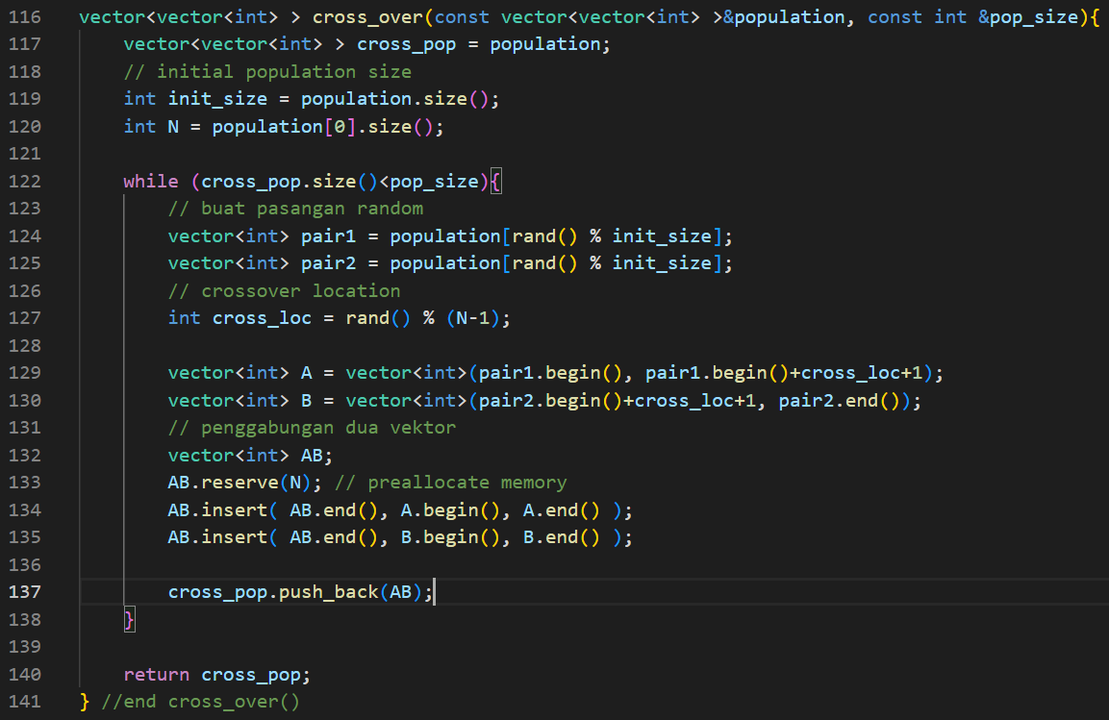
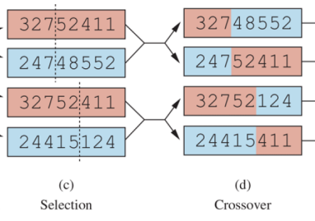
Fungsi cross_over
untuk swap pasangan kepala a dan buntut b secara random, maupun sebaliknya
Helmi Abiyu Mahendra_5025211061

Slide 6
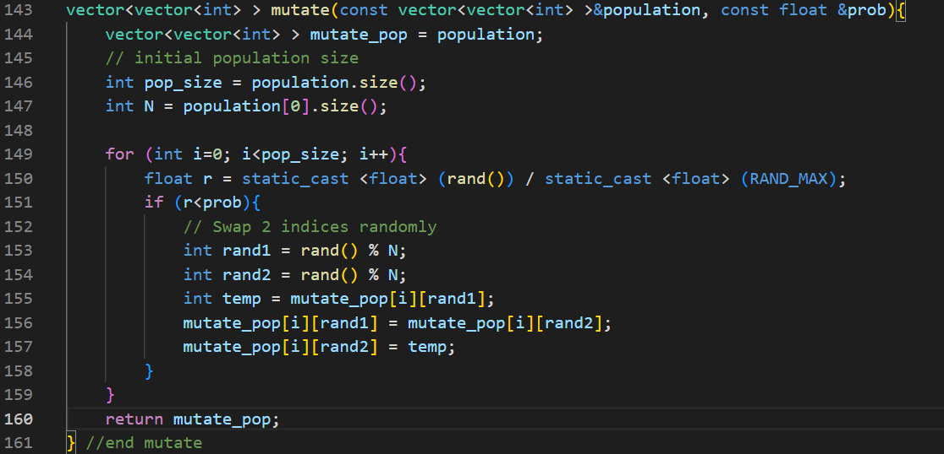
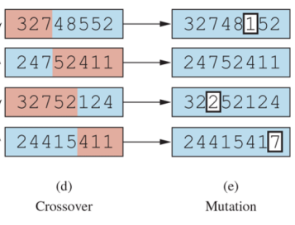
Fungsi mutate untuk swap indeks secara random
Helmi Abiyu Mahendra_5025211061

Slide 7
Sekian
Terimakasih

